Slide 1
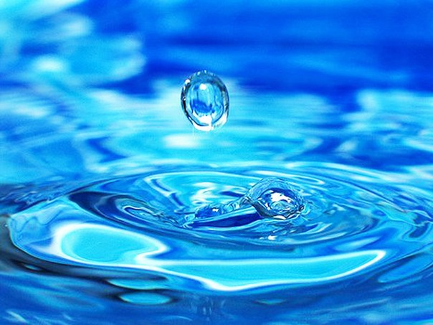
ВОДА И МЫ
Презентация выполнена
учителем начальных классов
Бутаровой А.К.

Slide 2
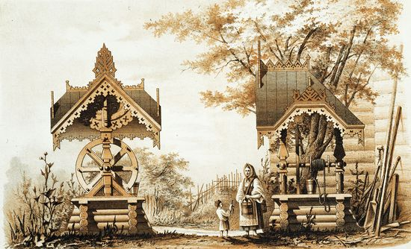
4. Колодец

Slide 3
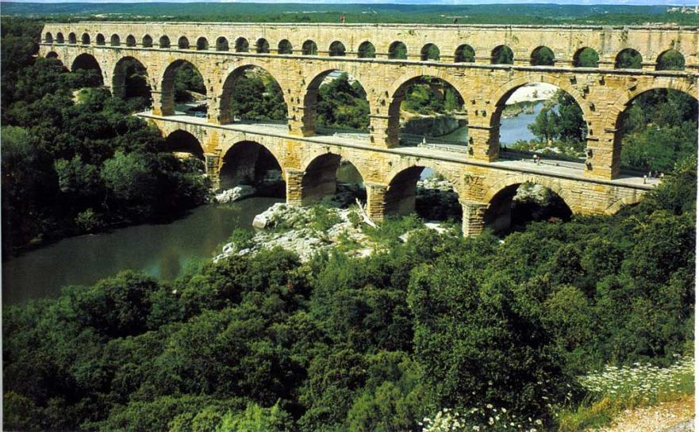
5. Римский акведук

Slide 4
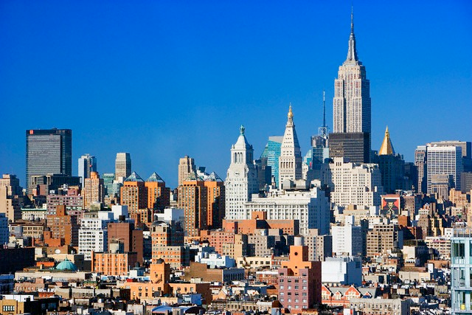
6. Современный город
Вопрос:
ребята, где городу взять воду, если рядом нет реки или озера?

Slide 5
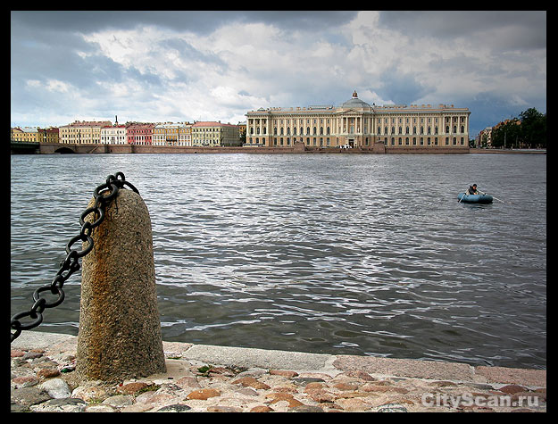
7. Нева

Slide 6
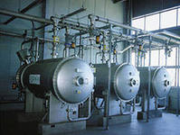
8. Водоочистительный завод

Slide 7
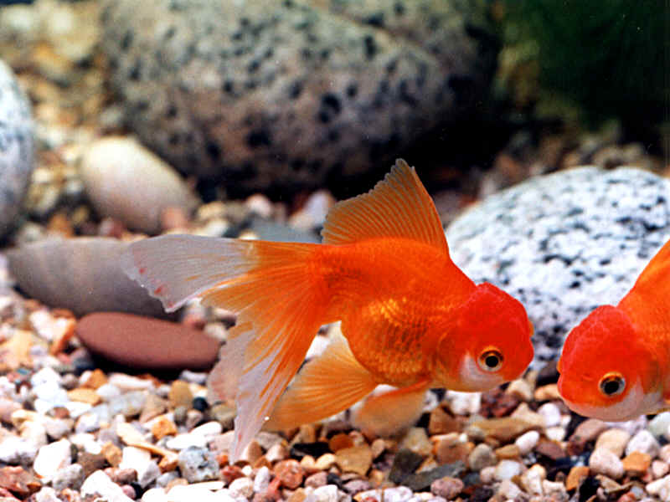
9. Золотые рыбки контролеры

Slide 8
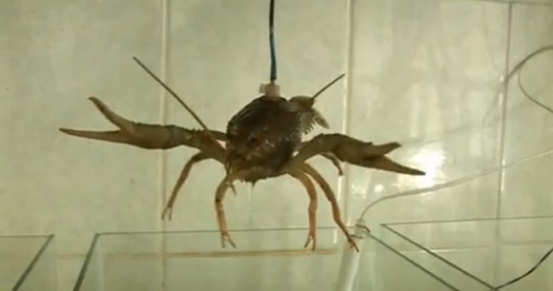
10. Рак контролер

Slide 9
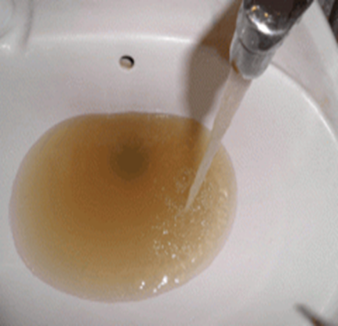
11. Вопрос:
куда уходит грязная вода из наших квартир?

Slide 10
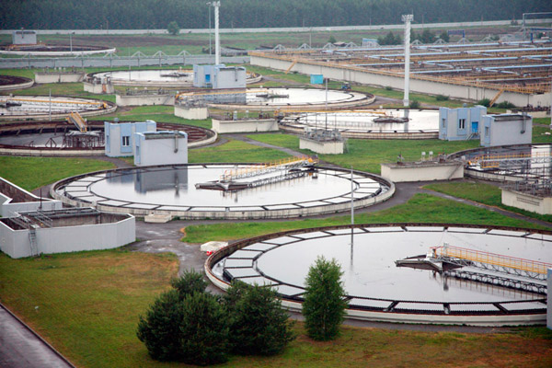
12. Очистка воды

Slide 11
Спасибо за внимание
Берегите природу!

